Slide 1

T
NLP 논문 구현 스터디
2022.03.14
발표자 : 박경빈

Slide 2
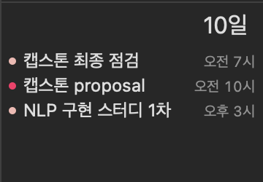
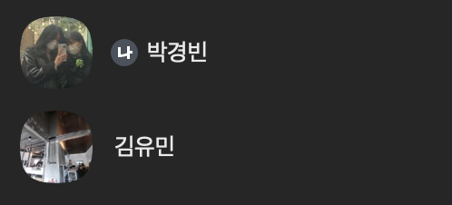
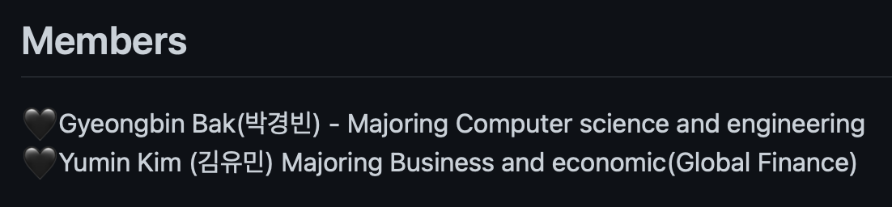
스터디원 소개 및 만남 인증
3/10 릿잇에서 만났는데 사진을 까먹었어요 ㅠㅠ

Slide 3
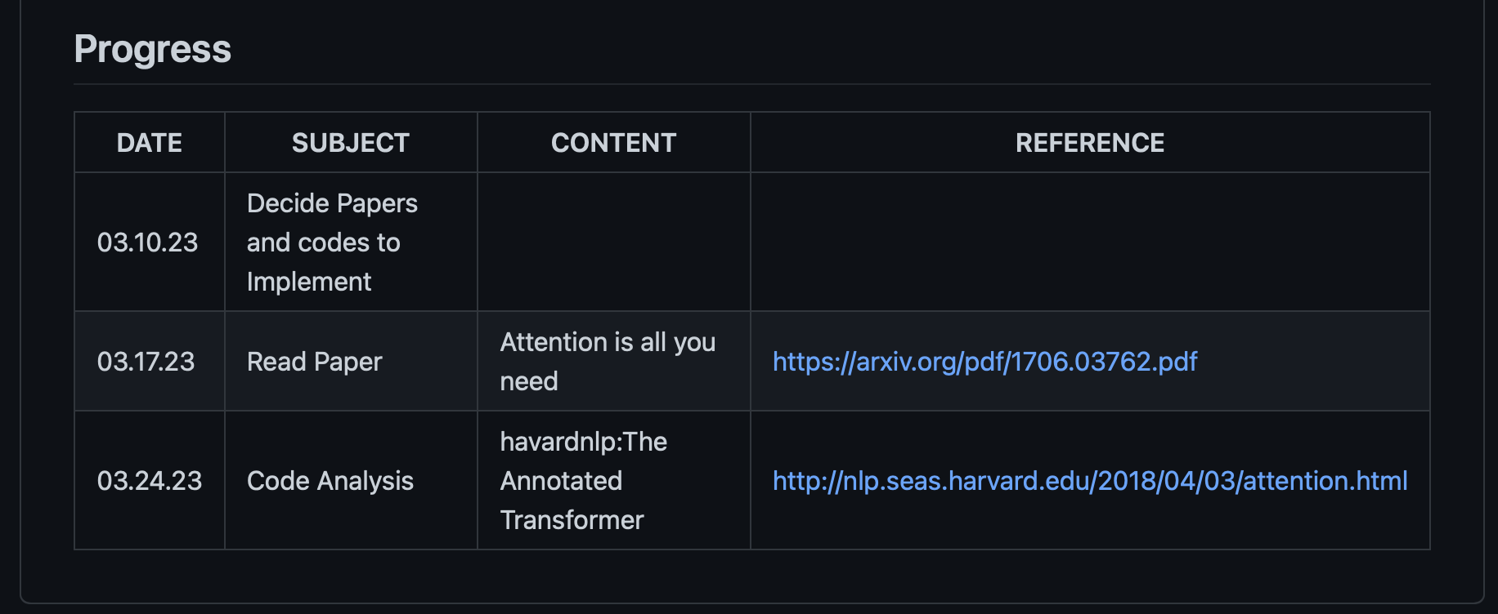
활동 진행 과정
모든 활동과정 및 계획은 CUAI Github Repository ‘2023-1_Study_NLPImplement’에
업로드 됩니다.

Slide 4
활동 계획
💙 시험 기간 제외, 매주 한 번
💙 Attention is all you need : 논문 리딩 > 코드 분석 > 구현 > 코드 리뷰 및 비교

Slide 5
다음 주 계획 및 발표 계획
💙 스터디 계획
3/11 ~ 3/17 : ’Attention is all you need’ 리딩
3/18 ~ 3/24 : 코드 분석
💙 발표
3/28 : 논문 내용 간략한 설명 및 분석 내용 공유

